Slide 1
Volkomen concurrentie
Paragraaf 3.2.2
Hoofdstuk 2: Marktvormen en hun marktevenwicht | Economie VWO
Notes:
Welkom bij paragraaf 3.2.2 over volkomen concurrentie. We behandelen alle kenmerken, de afleiding van kosten naar aanbod, het marktevenwicht, winst, surplus en de lange termijn.

Slide 2
Wat ga je leren?
De kenmerken van volkomen concurrentie herkennen
Van kostenfunctie naar (collectieve) aanbodfunctie afleiden
Het marktevenwicht berekenen (Qv = Qa)
De winst van een individuele aanbieder berekenen
CS en PS berekenen en in een grafiek herkennen
De lange termijn voorspellen: MK = GTK
Notes:
Zes leerdoelen voor deze paragraaf. Van kenmerken herkennen tot de lange termijn voorspellen. We bouwen het stap voor stap op.

Slide 3
Kenmerken volkomen concurrentie
Veel aanbieders
Homogeen product
Geen enkele aanbieder heeft marktmacht
Producten zijn identiek en uitwisselbaar
Vrije toe-/uittreding
Prijsnemer
Bedrijven kunnen vrij de markt betreden of verlaten
De aanbieder accepteert de marktprijs: MO = p
Notes:
De vier kenmerken van volkomen concurrentie. Veel aanbieders, homogeen product, vrije toetreding en het bedrijf is een prijsnemer. Het laatste punt (MO = p) is cruciaal voor de berekeningen.

Slide 4
Van kosten naar aanbod
Gegeven: TK = 0,5q² + 10q + 128
↓
Stap 1: Afleiden: MK = TK′ = q + 10
↓
Stap 2: Prijsnemer: MO = p = MK
↓
Stap 3: Aanbodfunctie: p = q + 10
Bij volkomen concurrentie is de MK-lijn de aanbodfunctie.
Notes:
We leiden de aanbodfunctie af uit de kostenfunctie. Stap 1: differentieer TK naar q om MK te krijgen. Stap 2: bij volkomen concurrentie is MO = p. Stap 3: stel MO = MK, dus p = MK. Dit geeft de aanbodfunctie.

Slide 5
Individueel → collectief aanbod
Individueel: p = q + 10 → Draai om: q = p − 10
↓
Vermenigvuldig met n = 10 aanbieders
↓
Collectief: Qa = 10(p − 10) = 10p − 100
Notes:
Van individueel naar collectief aanbod. Draai de individuele aanbodfunctie om zodat q links staat. Vermenigvuldig met het aantal aanbieders. Dit geeft de collectieve aanbodfunctie.

Slide 6
Evenwicht berekenen
Stel: Qv = Qa (vraag = aanbod)
Invullen: −10p + 500 = 10p − 100
Oplossen: 20p = 600
Prijs: p* = €30
Hoeveelheid: Q* = 10 × 30 − 100 = 200
Notes:
Het evenwicht berekenen: stel Qv gelijk aan Qa en los op. De evenwichtsprijs is 30 euro, de evenwichtshoeveelheid is 200 stuks.

Slide 7
Winst individuele aanbieder
Formule
Stappen
q = p − 10 = 30 − 10 = 20
1. Bereken individuele hoeveelheid q 2. Bereken totale opbrengst TO = p × q 3. Bereken totale kosten TK 4. Winst = TO − TK
TO = p × q = 30 × 20 = €600
TK = 0,5(20)² + 10(20) + 128 = €528
W = TO − TK = 600 − 528 = €72
Notes:
De winst van een individuele aanbieder. Eerst de individuele hoeveelheid berekenen, dan TO en TK, en het verschil is de winst. Elke aanbieder maakt 72 euro winst.

Slide 8
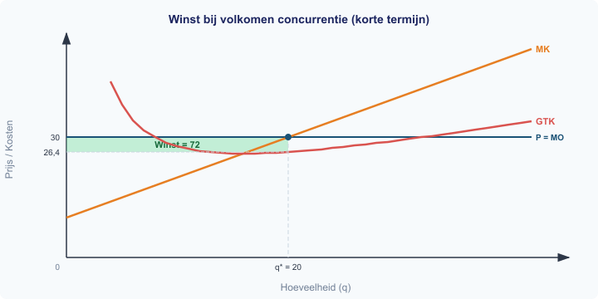
Winst in de grafiek
Notes:
De horizontale lijn is de marktprijs. Het bedrijf produceert waar P = MK, dat is bij q* = 20. De winst is de groene rechthoek: het verschil tussen prijs en GTK, vermenigvuldigd met q*. Winst = (30 − 26,4) × 20 = 72.

Slide 9
Surplus: CS en PS
Consumentensurplus (CS)
Producentensurplus (PS)
Voordeel van de consument: betaalt minder dan bereid was. Driehoek boven p*, onder V ½ × 200 × (50 − 30) = €2.000
Voordeel van de producent: ontvangt meer dan minimale prijs. Driehoek onder p*, boven A ½ × 200 × (30 − 10) = €2.000
Notes:
Het consumentensurplus is het verschil tussen wat consumenten bereid waren te betalen en wat ze daadwerkelijk betalen. Het producentensurplus is het verschil tussen de ontvangen prijs en de minimale prijs.

Slide 10
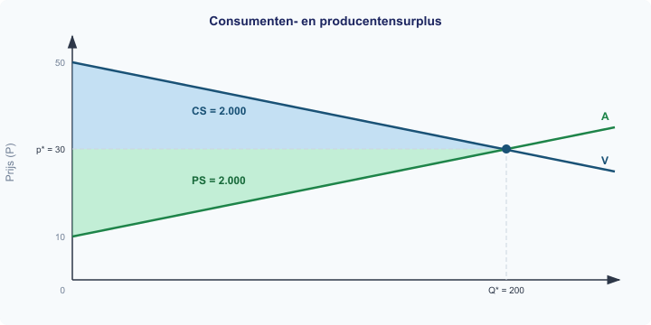
CS en PS in de grafiek
Notes:
Het blauwe vlak is het consumentensurplus: het voordeel van consumenten die minder betalen dan hun maximale bereidheid. Het groene vlak is het producentensurplus. Beide zijn driehoeken: ½ × basis × hoogte.

Slide 11
Lange termijn: winst verdwijnt
Bedrijven maken winst
↓
Nieuwe aanbieders treden toe
↓
Aanbod stijgt → prijs daalt
↓
Winst → 0 | p = GTK(min)
Op lange termijn: economische winst = 0
Notes:
Op de lange termijn treden nieuwe bedrijven toe zolang er winst te behalen is. Dit verhoogt het aanbod, drukt de prijs, en uiteindelijk is de winst nul. Dan geldt: p = GTK(min).

Slide 12
Lange termijn: MK = GTK
Stel: MK = GTK (geen winst, geen verlies)
Invullen: q + 10 = 0,5q + 10 + 128/q
Vereenvoudig: 0,5q = 128/q → 0,5q² = 128
Oplossen: q² = 256 → q = 16
Prijs: p = 16 + 10 = €26
Notes:
De lange-termijnberekening: stel MK = GTK (nulwinst). Los op naar q en p. Op lange termijn produceert elke aanbieder 16 stuks tegen een prijs van 26 euro.

Slide 13
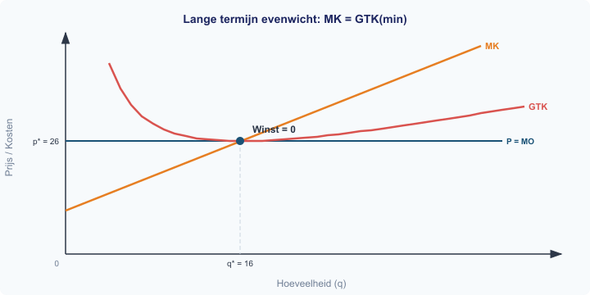
Lange termijn: winst = 0
Notes:
Op lange termijn daalt de prijs tot het minimum van de GTK-curve. De winst is nul: de prijslijn raakt de GTK precies op het laagste punt. Nieuwe bedrijven treden toe zolang er winst is, waardoor het aanbod stijgt en de prijs daalt.

Slide 14
Samenvatting
Beheers je dit voordat je gaat oefenen?
Individuele aanbodfunctie = MK-lijn (want MO = p = MK)
Collectief aanbod: draai om en vermenigvuldig met n
Evenwicht: stel Qv = Qa en los op naar p en Q
Winst = TO − TK, surplus = driehoeken in V/A-grafiek
Lange termijn: winst → 0, prijs daalt tot MK = GTK
Notes:
Vijf kernpunten. Van individueel naar collectief aanbod, het evenwicht, winstberekening, surplus en de lange termijn. Controleer of leerlingen de stappen zelfstandig kunnen doorlopen.

